Slide 1

Curso: Big Data Unidad III: Cloud Computing.
Clase 2: Arquitecturas de Cloud Computing.
Profesor: Diego Miranda O.
Data Scientist

Slide 2
Introducción a arquitecturas cloud
Introducción
Las arquitecturas cloud, también conocidas como arquitecturas en la nube o arquitecturas en la nube pública, son sistemas de computación en los que los recursos informáticos, como el almacenamiento, la memoria y la capacidad de procesamiento, se entregan como un servicio a través de Internet.
Estos recursos son proporcionados por proveedores de servicios en la nube, como Amazon Web Services (AWS), Microsoft Azure y Google Cloud Platform, y están disponibles para su uso bajo demanda.

Slide 3
Introducción a arquitecturas cloud
Introducción
Las arquitecturas cloud son escalables, lo que significa que se pueden aumentar o disminuir los recursos informáticos según las necesidades del usuario. Los usuarios pueden pagar solo por los recursos que necesitan y pueden cambiar rápidamente el tamaño de sus recursos en función de la demanda de su aplicación.
Las arquitecturas cloud también son altamente disponibles, lo que significa que los usuarios pueden acceder a sus aplicaciones y datos en cualquier momento y desde cualquier lugar del mundo. Los proveedores de servicios en la nube garantizan que sus servicios estén siempre disponibles, incluso en caso de fallos de hardware o problemas de mantenimiento.

Slide 4


Arquitecturas cloud
Introducción
Las arquitecturas cloud se construyen utilizando una combinación de componentes y servicios de infraestructura en la nube que se integran para proporcionar una solución escalable, segura y de alta disponibilidad. Estos son algunos de los elementos que se pueden utilizar para construir una arquitectura cloud:

Slide 5
Arquitecturas cloud
Introducción
Servidores
Los servidores en la nube pueden ser máquinas virtuales o contenedores que se ejecutan en plataformas de nube, como Amazon Web Services (AWS), Microsoft Azure o Google Cloud Platform. Estos servidores pueden proporcionar una variedad de servicios, como aplicaciones web, bases de datos, servicios de backend y almacenamiento.
Redes
Las redes en la nube pueden incluir elementos como enrutadores, balanceadores de carga y firewalls que se pueden configurar para proporcionar una conectividad segura y escalable entre los servidores y los usuarios finales.
Almacenamiento
Las soluciones de almacenamiento en la nube pueden incluir servicios de almacenamiento de objetos, almacenamiento en bloque y almacenamiento de archivos que se pueden utilizar para almacenar y recuperar datos de manera segura y escalable.

Slide 6
Arquitecturas cloud
Introducción
Seguridad
Los servicios de seguridad en la nube, como la autenticación y la autorización, la gestión de identidades y accesos, y la detección de intrusiones, se pueden utilizar para proteger los datos y las aplicaciones en la nube.
Herramientas de gestión
Las herramientas de gestión en la nube, como los paneles de control y las herramientas de automatización, se pueden utilizar
para simplificar la administración y el monitoreo de los recursos de la nube.
Servicios adicionales
Además de los servicios anteriores, existen otros servicios en la nube que se pueden utilizar para construir arquitecturas cloud, como los servicios de análisis de datos, los servicios de inteligencia artificial y aprendizaje automático, los servicios de Internet de las cosas (IoT), entre otros.

Slide 7

Aplicaciones Cloud-native
Introducción
Netflix: La plataforma de streaming de video de Netflix es un ejemplo destacado de una aplicación cloud-native. Netflix utiliza una arquitectura basada en microservicios para brindar una experiencia de usuario rápida y escalable a sus clientes, y aprovecha los servicios en la nube de AWS (Amazon Web Services) para almacenar y entregar contenido a sus usuarios en todo el mundo.

Slide 8

Aplicaciones Cloud-native
Introducción
Salesforce: Salesforce es una plataforma de software de gestión de relaciones con clientes (CRM) que se ejecuta en la nube. La aplicación Salesforce es un ejemplo de una aplicación cloud-native que aprovecha las capacidades de la nube para proporcionar una experiencia de usuario consistente y escalable.

Slide 9

Aplicaciones Cloud-native
Introducción
Slack: Slack es una aplicación de comunicación en equipo que se ejecuta en la nube. Slack está diseñado como una aplicación cloud-native, aprovechando la nube para proporcionar una experiencia de usuario rápida y escalable, y permitiendo a los usuarios acceder a sus conversaciones y archivos desde cualquier dispositivo.

Slide 10

Aplicaciones Cloud-native
Introducción
GitHub: GitHub es una plataforma en línea para el desarrollo colaborativo de software. La plataforma utiliza una arquitectura cloud-native para proporcionar un servicio escalable y confiable a millones de desarrolladores en todo el mundo.

Slide 11
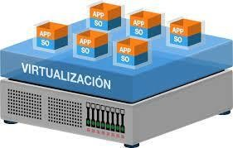
Virtualización
Introducción
La virtualización es una tecnología clave en las arquitecturas cloud que permite a las organizaciones crear y administrar recursos de TI de manera más eficiente. En términos simples, la virtualización es la creación de una versión virtual de un recurso de TI, como un servidor, un almacenamiento o una red, que puede ser utilizada de forma aislada y en múltiples instancias.

Slide 12
Tipos de Arquitecturas
Introducción
Arquitectura de tres niveles: Esta arquitectura se compone de tres capas: la capa de presentación, la capa de aplicación y la capa de datos. Es una arquitectura comúnmente utilizada para aplicaciones web.
Arquitectura de microservicios: Esta arquitectura se basa en la creación de aplicaciones como un conjunto de servicios independientes que se ejecutan de forma autónoma y se comunican a través de APIs.
Arquitectura de nube híbrida: Esta arquitectura combina recursos de nube pública y privada para proporcionar una solución de infraestructura híbrida que se adapta a diferentes necesidades de la empresa.
Arquitectura sin servidor: Esta arquitectura utiliza servicios de computación en la nube que ejecutan código bajo demanda, lo que permite a los desarrolladores crear aplicaciones sin preocuparse por la infraestructura subyacente.

Slide 13
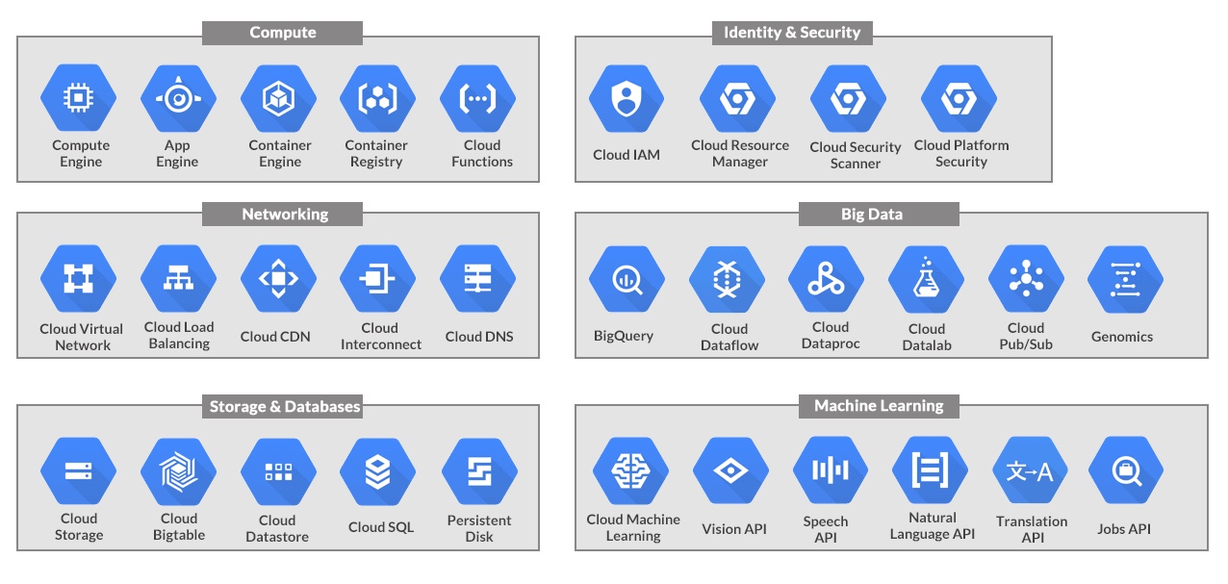
Servicios para arquitecturas Cloud GCP
Introducción

Slide 14
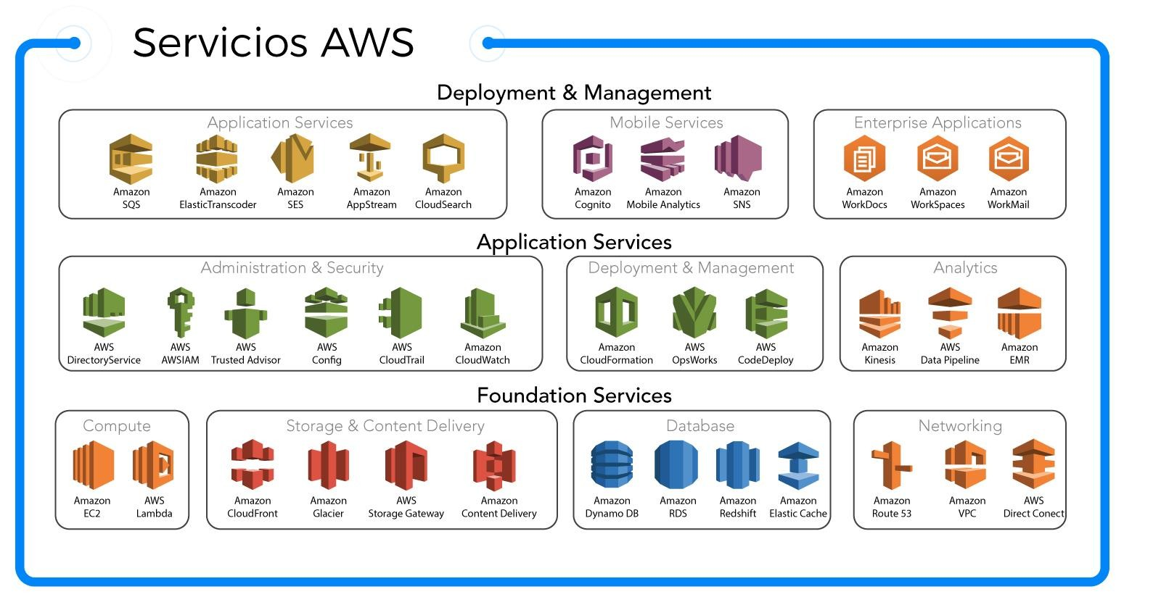
Servicios para arquitecturas Cloud AWS
Introducción

Slide 15
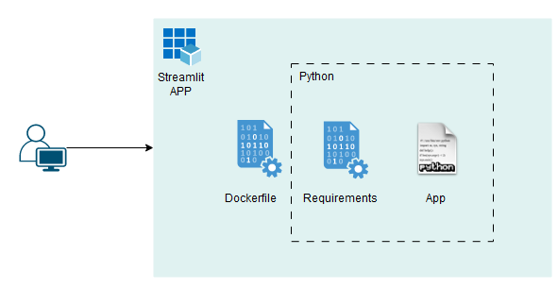
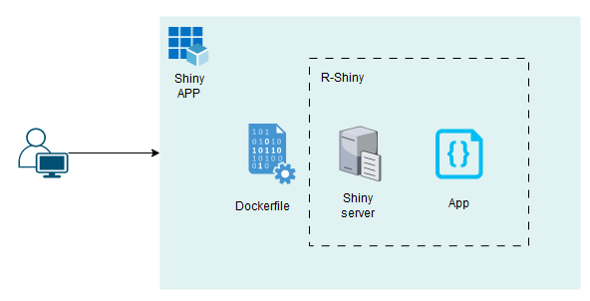
Arquitecturas de APPs en R y Python
Introducción

Slide 16
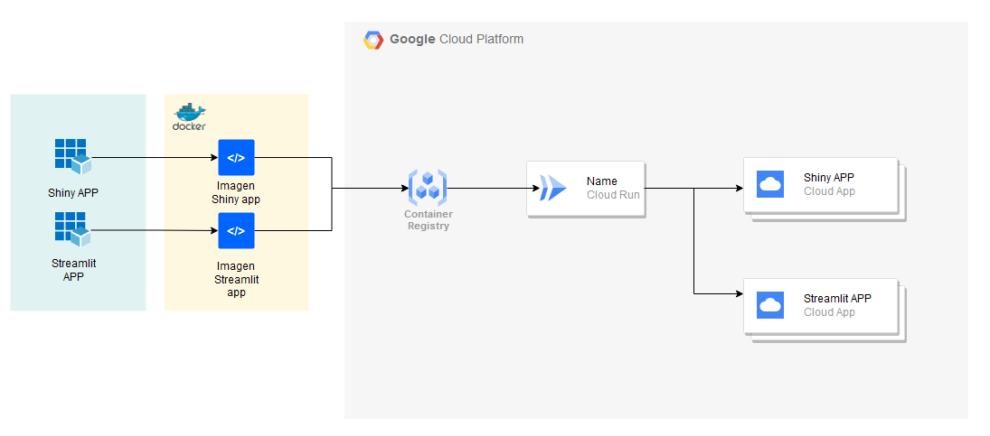
Arquitectura para el despliegue de apps en GCP
Introducción

Slide 17


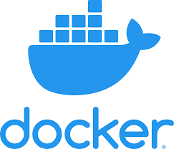


Software
Introducción
R Studio: R Studio es un entorno de desarrollo integrado (IDE) para programar en R, ampliamente utilizado en análisis de datos y estadísticas.
Visual Studio Code: Visual Studio Code es un editor de código ligero, potente y altamente personalizable, con soporte para múltiples lenguajes de programación.
Docker: Docker es una plataforma de contenedores de software que permite la creación y distribución de aplicaciones de manera eficiente y portátil.
Git: Git es un sistema de control de versiones distribuido que permite gestionar el desarrollo de software de manera eficiente y colaborativa.
GCP CLI: GCP CLI es una herramienta de línea de comando para interactuar con los servicios de Google Cloud Platform de manera programática.

Slide 18
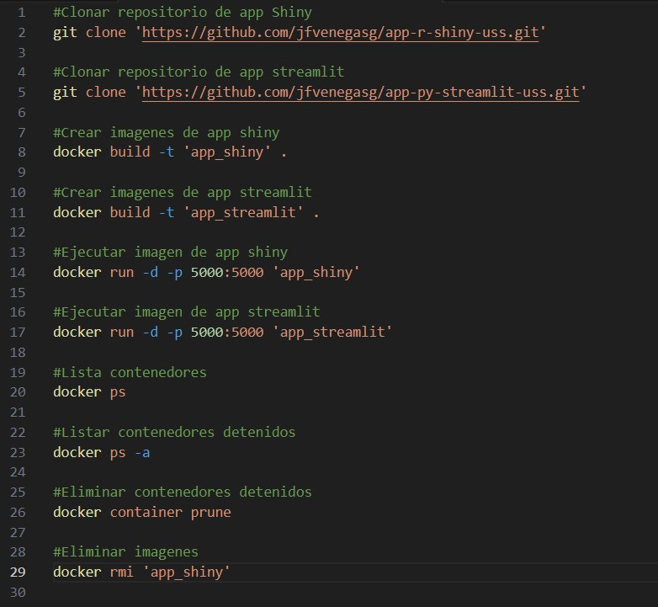
Caso N°2
Introducción
Caso N°2:
Clonar las imágenes de las aplicaciones basadas en R y Python desde los repositorios en github.
Crear imagenes de las aplicaciones basadas en R y
Python utilizando Docker.
Desplegar imágenes en contenedores locales con
Docker.
Detener contenedores y eliminar contenedores.
Finalmente eliminar imágenes.

Slide 19
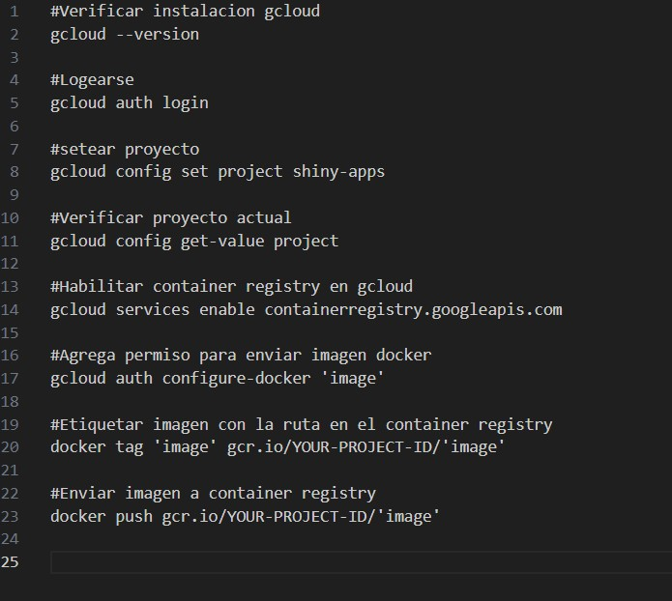
Caso N°2
Introducción
Caso N°2:
Para desplegar una app en cloud.
Verificar si GCP Cli esta instalada.
Definir el proyecto que usaremos desde la Cli y
verificar proyecto actual.
Habilitar el servicio Container Registry en GCP y agrega permiso para enviar imagen docker a GCP.
Etiquetar imagen con la ruta en el Container Registry.
Enviar imagen Docker al Container Registry.

Slide 20
Caso N°2
Introducción
Caso N°2:
Hostname en Container Registry
gcr.io: Se Alojan las imágenes en EU.
us.gcr.io: Se Alojan las imágenes en EU,pero en un servicio de almacenamiento independiente.
eu.gcr.io: Se Alojan las imágenes en UE.
asia.gcr.io: Se Alojan las imágenes en Asia.
Argumentos para el comando docker
-t: Se agrega tag a imagen que se crea.
-d: Con este argumento se indica que el contenedor se debe ejecutar en segundo plano
-p: Con este argumento se exponen los puertos de la aplicación.
-a: Con este argumento podemos ver los contenedores detenidos.

Slide 21
Bibliografía
Cochran, P. (2005). Clinical computing competency forspeech-language pathologists.
Baltimore: Brooke.
Provost, F. & Fawcett. (2013). Data Science for Business. California, Estados Unidos: O’Reilly.
Rusell, S. & Norvig, P. (2004). Inteligencia artificial: unenfoque moderno. Madrid, España: Pearson Prentice Hall.
Kolarevic, B. (2009). Architecture in the digital age: design and manufacturing. New York:
Spon.
Nayan, R. (2016). Cloud Computing. The MIT Press Essential Knowledge Series, Cambridge,
Massachusetts.

